Slide 4
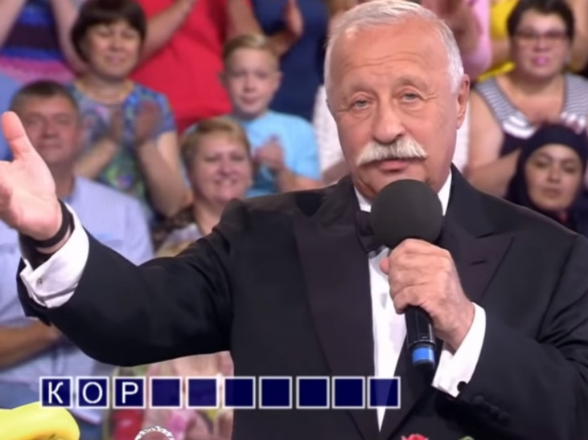
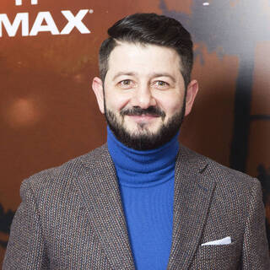
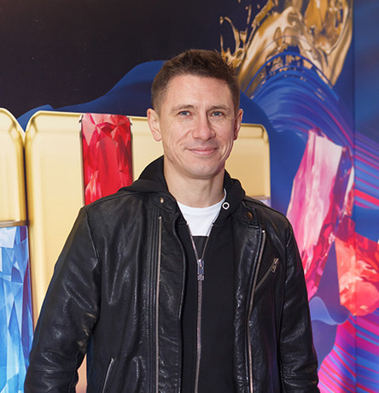
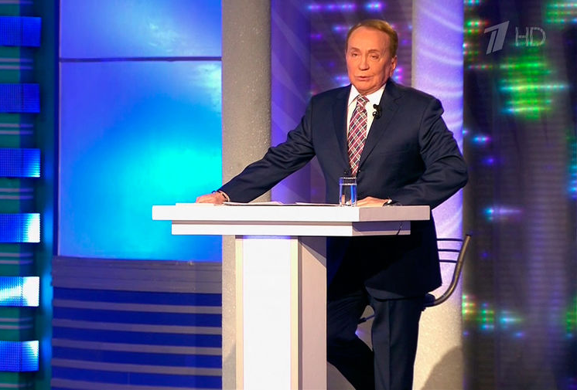
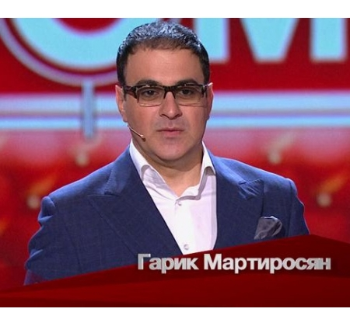
1) Кто президент КВН?
2) КВН – это…?
3) Известные люди …?

Slide 5
16 ноября – День Толерантности
16 ноября - именно в этот день жители многих стран мира отмечают Международный день толерантности или День терпимости.
Этот праздник был учрежден в 1996 году по решению Генеральной Ассамблеи ООН. День терпимости посвящен соблюдению принятой Декларации терпимости.

Slide 6
16 ноября – День Толерантности

Slide 9
5 6 15 30 14 1 20 6 18 10

Slide 10
5 6 15 30 14 1 20 6 18 10
День Матери – 28 ноября

Slide 12
ь
у
зд
о
и
е
ча
ь
рд

